Slide 1

Đốn hình
Notes:
Giáo án của Hạnh Nguyễn (0975152531): https://www.facebook.com/HankNguyenn

Slide 2
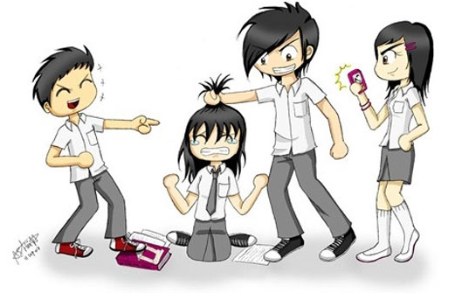
1. Đặt tiêu đề cho bức tranh sau đây:
Bạo lực học đường
Notes:
Giáo án của Hạnh Nguyễn (0975152531): https://www.facebook.com/HankNguyenn

Slide 3
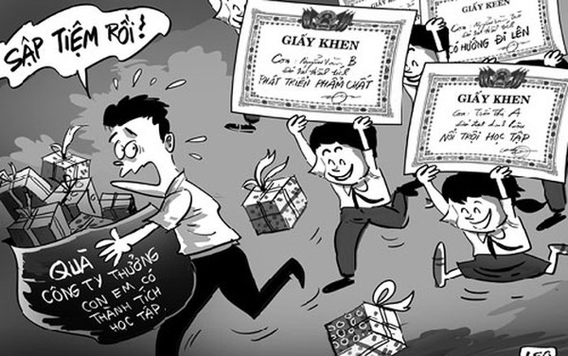
2. Đặt tiêu đề cho bức tranh sau đây:
Bệnh thành tích
Notes:
Giáo án của Hạnh Nguyễn (0975152531): https://www.facebook.com/HankNguyenn

Slide 4
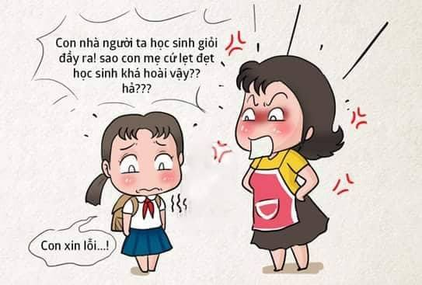
3. Đặt tiêu đề cho bức tranh sau đây:
So sánh với “con nhà người ta”
Notes:
Giáo án của Hạnh Nguyễn (0975152531): https://www.facebook.com/HankNguyenn

Slide 5

NÓI – NGHE: TRÌNH BÀY Ý KIẾN VỀ
MỘT HIỆN TƯỢNG ĐỜI SỐNG
Notes:
Là người viết nêu lên những suy nghĩ, nhận xét đưa ra những lí lẽ và bằng chứng cụ thể để làm sáng tỏ cho ý kiến của mình trước 1 hiện tượng, vấn đề đời sống
Giáo án của Hạnh Nguyễn (0975152531): https://www.facebook.com/HankNguyenn

Slide 6

I. ĐỊNH HƯỚNG
Notes:
Giáo án của Hạnh Nguyễn (0975152531): https://www.facebook.com/HankNguyenn

Slide 7


Để trình bày ý kiến trước lớp về vấn đề đã xác định, ta cần lưu ý những điều gì?
Notes:
Giáo án của Hạnh Nguyễn (0975152531): https://www.facebook.com/HankNguyenn

Slide 8

Để trình bày ý kiến trước lớp về vấn đề đã xác định, ta cần:
Xác định ý kiến của mình về vấn đề đó (đồng ý/ phản đối/ ủng hộ/ …)
Liệt kê các lí lẽ, bằng chứng em định sử dụng để thuyết phục mọi người
Chuẩn bị tranh ảnh hoặc video, thiết bị hỗ trợ (nếu có)
Notes:
Giáo án của Hạnh Nguyễn (0975152531): https://www.facebook.com/HankNguyenn

Slide 9
II. QUY TRÌNH
Notes:
Giáo án của Hạnh Nguyễn (0975152531): https://www.facebook.com/HankNguyenn

Slide 10

Điền số nhanh – quy trình chuẩn
4 HS/ nhóm nhận phiếu gồm các
miếng ghép khuyết phần trước
Nhóm đọc và điền số thích hợp
theo thứ tự các bước (1.1 ; 1.2 ; …)
Trong 3’, nhóm nào xong phiếu
nhanh và đúng nhất sẽ thắng
Notes:
Giáo án của Hạnh Nguyễn (0975152531): https://www.facebook.com/HankNguyenn

Slide 11
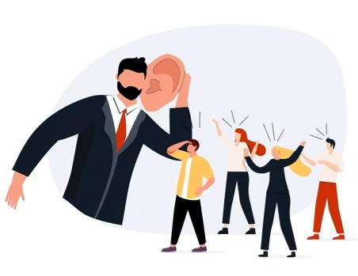
B1: CHUẨN BỊ
B2: TÌM Ý + LẬP DÀN Ý
B3: NÓI VÀ NGHE
B4: KIỂM TRA, CHỈNH SỬA
……….. Lập và chỉnh sửa đề cương bài nói
3.2.
1.1.
……….. Cần có lời chào đầu và kết thúc
……….. Xác định chủ đề của bài nói (hiện tượng đời sống)
3.1.
2.1.
……….. Trình bày trước nhóm nhỏ để rút kinh nghiệm
……….. Người nghe nêu câu hỏi nếu thấy chưa rõ và nhận xét, góp ý theo bảng kiểm
4.1.
1.2.
3.5.
……….. Sắp xếp tranh ảnh hoặc các phương tiện hỗ trợ khác (nếu có)
……….. Người nghe tập trung theo dõi và tóm tắt nội dung chính mà người nói trình bày
3.3.
……….. Trình bày tự tin, bám sát đề cương trước nhóm lớn và cả lớp
2.2.
……….. Đánh dấu những chỗ cần nhấn mạnh, ghi chú thêm các số liệu, các bằng chứng,...
……….. Người nói rút kinh nghiệm sau những nhận xét, góp ý của người nghe
4.2.
3.4.
……….. Trong quá trình nói cần tương tác, kích thích sự đối thoại của người nghe
Notes:
Giáo án của Hạnh Nguyễn (0975152531): https://www.facebook.com/HankNguyenn

Slide 12


B1: CHUẨN BỊ
Xác định chủ đề của bài nói (hiện tượng đời sống sẽ trình bày)
Sắp xếp tranh ảnh hoặc các phương tiện hỗ trợ khác (nếu có)
Notes:
Giáo án của Hạnh Nguyễn (0975152531): https://www.facebook.com/HankNguyenn

Slide 13


B2: TÌM Ý + LẬP DÀN Ý
Lập và chỉnh sửa đề cương bài nói
Đánh dấu những chỗ cần nhấn mạnh, ghi chú thêm các số liệu, bằng chứng,...
Notes:
Giáo án của Hạnh Nguyễn (0975152531): https://www.facebook.com/HankNguyenn

Slide 14



B3: NÓI VÀ NGHE
Người nói: Trình bày tự tin, bám sát đề cương; Trong quá trình nói cần tương tác, kích thích sự đối thoại của người nghe
Người nghe: Tập trung theo dõi và tóm tắt nội dung chính mà người nói trình bày
Notes:
Giáo án của Hạnh Nguyễn (0975152531): https://www.facebook.com/HankNguyenn

Slide 15


B4: KIỂM TRA, CHỈNH SỬA
Người nghe nêu câu hỏi nếu thấy chưa rõ và nhận xét, góp ý theo bảng kiểm
Người nói rút kinh nghiệm sau những nhận xét, góp ý của người nghe
Notes:
Giáo án của Hạnh Nguyễn (0975152531): https://www.facebook.com/HankNguyenn

Slide 16
III. THỰC HÀNH
Notes:
Giáo án của Hạnh Nguyễn (0975152531): https://www.facebook.com/HankNguyenn

Slide 17
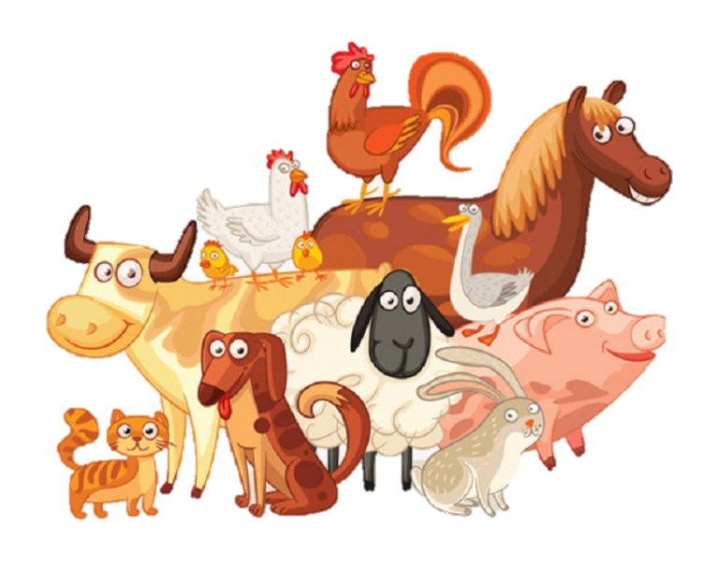
Đề bài:
Nhiều người cho rằng nên có các con vật nuôi trong nhà. Em có ý kiến như thế nào về vấn đề này?
Notes:
Giáo án của Hạnh Nguyễn (0975152531): https://www.facebook.com/HankNguyenn

Slide 18



Đọc nhẩm lại dàn ý đã chuẩn bị
Luyện nói với nhóm bạn (4 nhóm lớn) theo kĩ thuật bể cá
Chấm chéo theo bảng tiêu chí
Notes:
Giáo án của Hạnh Nguyễn (0975152531): https://www.facebook.com/HankNguyenn

Slide 19
PHIẾU ĐÁNH GIÁ THEO TIÊU CHÍ
TIÊU CHÍ | Chưa đạt (0 điểm) | Đạt (1 điểm) | Tốt (2 điểm)
1. Nội dung | Nội dung chưa làm sáng tỏ yêu cầu đề bài. | Nội dung đã làm sáng tỏ yêu cầu đề bài. | Nội dung làm sáng tỏ yêu cầu đề bài, có những hiểu biết mới, sáng tạo về VĐ
2. Nói to, rõ ràng, truyền cảm, thuyết phục. | Nói nhỏ, khó nghe; nói bị lặp lại, ngập ngừng nhiều lần. | Nói tó; đôi khi còn lặp lại, ngập ngừng một vài câu. | Nói to, rõ ràng, truyền cảm; hầu như không lặp lại hay ngập ngừng.
3. Sử dụng phương tiện trực quan (tranh, ảnh, video, nhạc, bài hát...) phù hợp. | Chưa sử dụng phương tiện trực quan (tranh, ảnh, video, nhạc, bài hát...) | Đã phương tiện trực quan (tranh, ảnh, video, nhạc, bài hát...) nhưng chưa đẹp hoặc có chỗ chưa phù hợp. | Đã phương tiện trực quan (tranh, ảnh, video, nhạc, bài hát...) phù hợp và sáng tạo.
4. Sử dụng yếu tố phi ngôn ngữ (Điệu bộ, cử chỉ, nét mặt, ánh mắt...) phù hợp. | Điệu bộ thiếu tự tin; ánh mắt không hướng về phía người nghe; nét mặt chưa biểu cảm/ biểu cảm không phù hợp. | Điệu bộ tự tin, nhìn vào người nghe; biểu cảm phụ hợp với nội dung. | Điệu bộ rất tự tin, thoải mái, tự nhiên, mắt nhìn vào người nghe; nét mặt sinh động.
5. Phần mở đầu và kết thúc hợp lí. | Không chào hỏi; không có lời kết thúc bài nói. | Có chào hỏi và có lời kết thúc bài. | Chào hỏi và kết thúc ấn tượng, hấp dẫn và lôi cuốn người nghe.
Notes:
Giáo án của Hạnh Nguyễn (0975152531): https://www.facebook.com/HankNguyenn

Slide 20

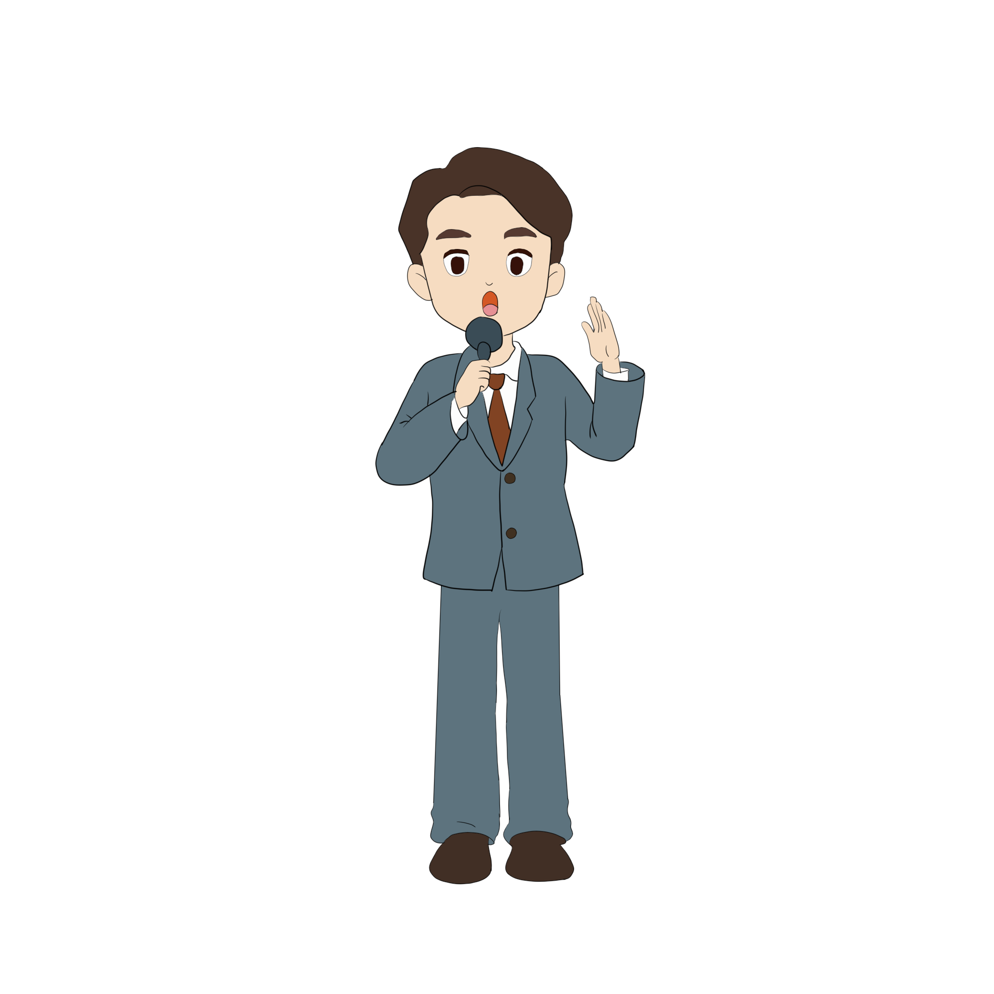
Cuộc thi “Nhà hùng biện nhí”: Trình bày ý kiến về một hiện tượng đời sống
Notes:
Giáo án của Hạnh Nguyễn (0975152531): https://www.facebook.com/HankNguyenn

Slide 21

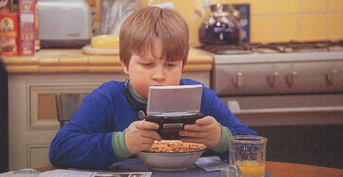
Đại diện các nhóm chia sẻ bài nói của mình trước lớp
Các bạn ở dưới sẽ chấm điểm theo bảng kiểm
GV trao quà cho người thắng cuộc
Notes:
Giáo án của Hạnh Nguyễn (0975152531): https://www.facebook.com/HankNguyenn

Slide 22

Thực hành nói tại nhà và quay lại hình ảnh luyện nói của mình về 1 trong các vấn đề sau:
Nghiện game
Bạo lực học đường
Tấm gương giúp đỡ nhau trong học tập
Notes:
Giáo án của Hạnh Nguyễn (0975152531): https://www.facebook.com/HankNguyenn

Slide 23
CHÚC CÁC EM HỌC TỐT !!!
Notes:
Giáo án của Hạnh Nguyễn (0975152531): https://www.facebook.com/HankNguyenn

